Slide 1
GIMPを使ってみた +Scheme言語を使いたかった
2016/7
ちそう）鈴木

Slide 2

GIMP
オープンソースの画像編集ソフト
(GNU Image Manipulation Program)
・フリーの画像編集ソフトとしては
超多機能
・クロスプラットフォーム
・かなり有名だと思う
・スクリプトも書ける（後述）

Slide 3
理由
最近手順書作成とかで
画像をいじることがあった
標準のペイント糞杉

Slide 4
やりたいこと
①画像の一部だけ切り出す
②特定の部分を黒く塗る
③モザイク処理とかできたら面白そう

Slide 5
とりあえず使ってみた

Slide 6
機能が多すぎてよくわからない

Slide 7
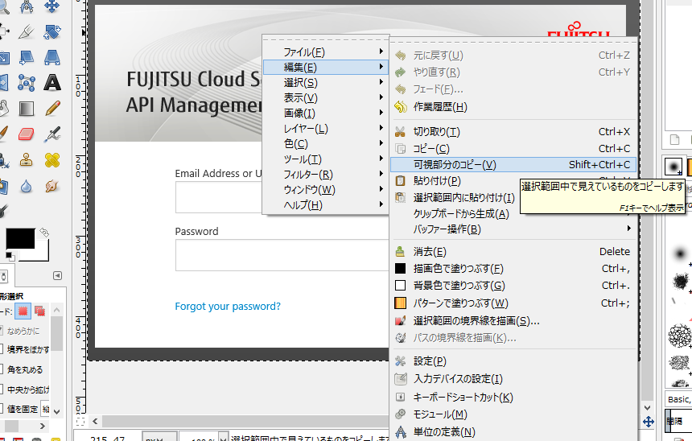
右クリック→編集だけでこれ

Slide 8
やりたいこと
①画像の一部だけ切り出す
範囲選択→右クリックメニュー
→画像→キャンバスを選択範囲に合わせる

Slide 9
やりたいこと
②特定の部分を黒く塗る
範囲選択→右クリックメニュー
→編集→描画色で塗りつぶす
※あらかじめ描画色を塗りたい色にしておく

Slide 10
やりたいこと
③モザイク処理とかできたら面白そう
範囲選択→右クリックメニュー
→フィルター→ぼかし→モザイク処理

Slide 11
その他の特徴
独自の保存形式(.xcf)
レイヤー機能
慣れないと戸惑う

Slide 12
ここまでの感想
多機能で色々できそう
半面、多機能すぎて一部の作業は
ペイントのほうが楽かも
起動が遅いし結構落ちる
レイヤー機能、独自保存形式など戸惑う
習得に時間がかかりそう

Slide 13
スクリプト機能について調べた

Slide 14
Script-Fu
GIMPの自動化スクリプト
Scheme言語で記述する。
GIMPに対話型コンソールあり
Python,Perl,Tcl,Rubyの拡張もあるらしい

Slide 15
Scheme言語
Lispの方言の一つで、現在でもよく使われる
Lisp
・なんか古い言語
・括弧で囲う。やたらと括弧が多くなる
・ポーランド記法

Slide 16
Scheme言語
・1+2+3のような計算
(+ 1 2 3)
・関数定義
(define (AddXY inX inY) (+ inX inY) )
(AddXY 4 5)
>9

Slide 17
スクリプトの登録
所定のスクリプト格納場所にファイルを入れる
・インストーラ版
%HOME%/.gimp-2.8/scripts
・ポータブル版
~/GIMPPortable/Data/.gimp/scripts
フィルター→Script-Fu→スクリプトを再読み込み
で、GIMPメニューにスクリプトが登録される

Slide 18
GIMPに登録するためのお作法
(script-fu-register
"script-fu-text-box" ;func name
“Sample Script Hoge" ;menu label
“Sample." ;description
“Suzuki bot" ;author
"copyright 2016 hogehoge" ;copyright notice
“July 5, 2016" ;date created
"" ;image type that the script works on
SF-STRING "Text" "Text Box" ;a string variable
SF-FONT "Font" "Charter" ;a font variable
SF-ADJUSTMENT "Font size" '(50 1 1000 1 10 0 1)
;a spin-button
SF-COLOR "Color" '(0 0 0) ;color variable
)
(script-fu-menu-register "script-fu-text-box" "<Image>/File/Create/Hoge")
※赤字がGIMPメニュー登録場所になる

Slide 19
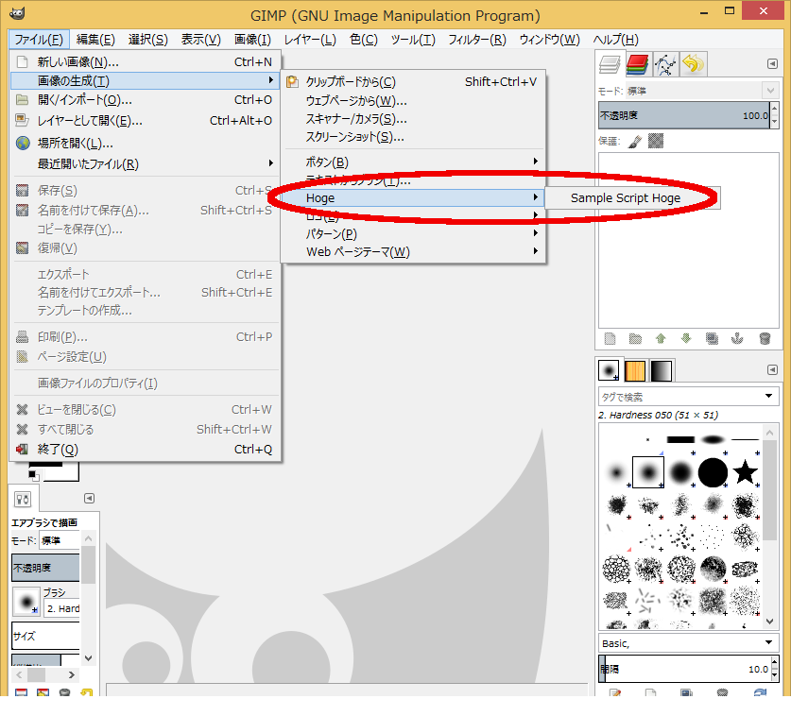
なんかできてる

Slide 20
Script-Fu
処理つくるまでいきませんでした

Slide 21
感想２
Scheme言語難しい
GIMPに登録するための呪文が長い
もうちょっと調べてみたい

Slide 22
参考
日本語ドキュメント
https://docs.gimp.org/ja/index.html

Slide 23
ご清聴ありがとうございました

